Slide 1
進捗報告
ーCNNアンサンブル学習に基づく音響識別によるプール沸騰の発生検知ー
2025年4月11日
植木研究室 8125517 柴崎陸

Slide 2

Agenda
Tokyo University of Science
01
02
03
Librosa と soundfile
更新したデータで学習
研究計画

Slide 3
Agenda
Tokyo University of Science
01
02
03
Librosa と soundfile
更新したデータで学習
研究計画

Slide 4
librosaとsoundfile
Tokyo University of Science
データ型と振幅スケール
librosa.load：デフォルトでfloat32，-1~1に正規化
sf.read：デフォルトでfloat64，同様に正規化
モノラル変換の有無
librosa.load：デフォルトでmono→ステレオは自動でモノラル化（チャンネル平均）
sf.read：モノラル化しない（ステレオなら2チャンネルのまま）
サンプリングレートの扱い
librosa.load：sr=22050がデフォルト→自動でリサンプリングされる
sf.read：元のサンプリングレートのまま読み込む（リサンプリングなし）
読み込んだデータの配列形状
librosa.load(mono=False)：サンプル数×チャンネル（形状は（チャンネル数, N））
sf.read：サンプル数×チャンネル（形状は（N, チャンネル数））
4

Slide 5

Librosaとsoundfile
Tokyo University of Science
なぜスペクトログラムの特徴的なピークの位置がずれていたか
mono=False を忘れてた．．．
「mono=False」を入れないと，librosa.loadでデフォルト
ステレオが自動的にモノラル（勝手に平均）にされていて，特徴的な周波数帯域がずれていた
5

Slide 6
Agenda
Tokyo University of Science
01
02
03
Librosa と soundfile
更新したデータで学習
研究計画

Slide 7
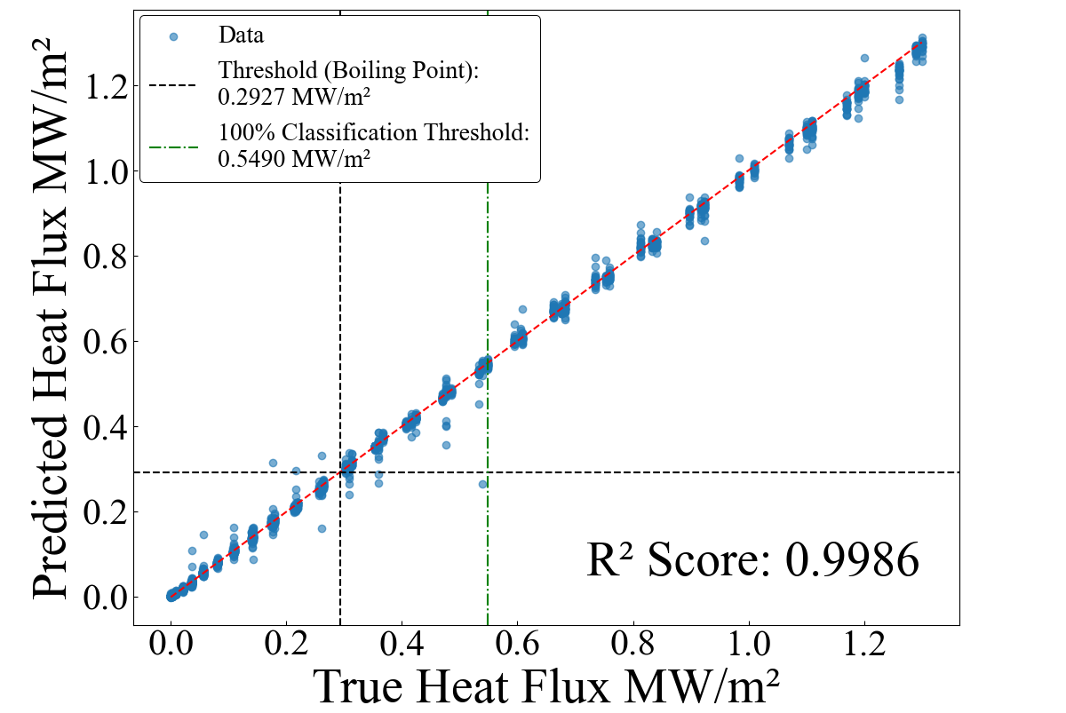
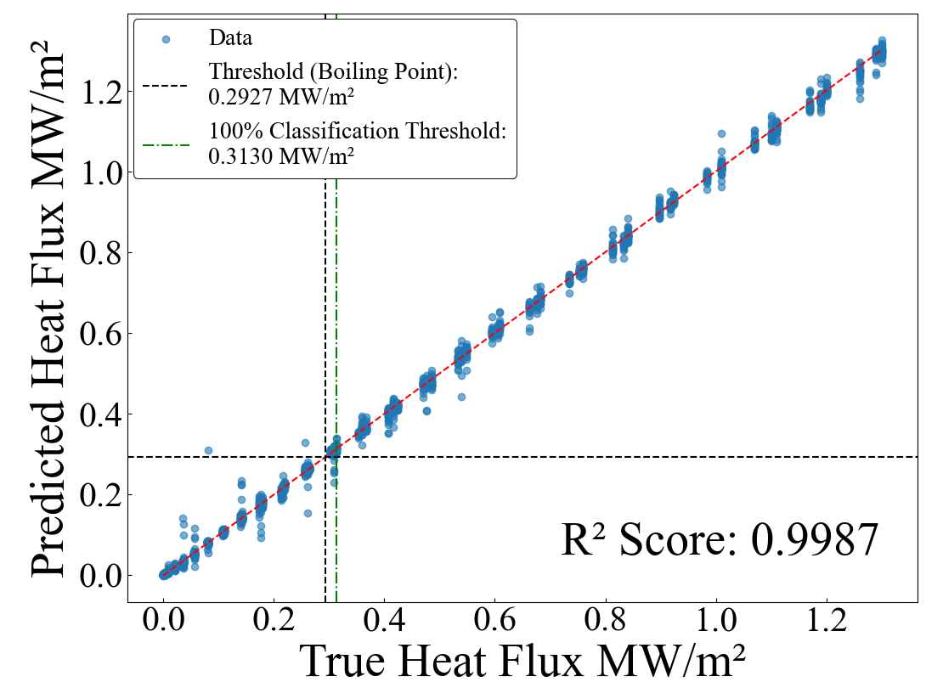
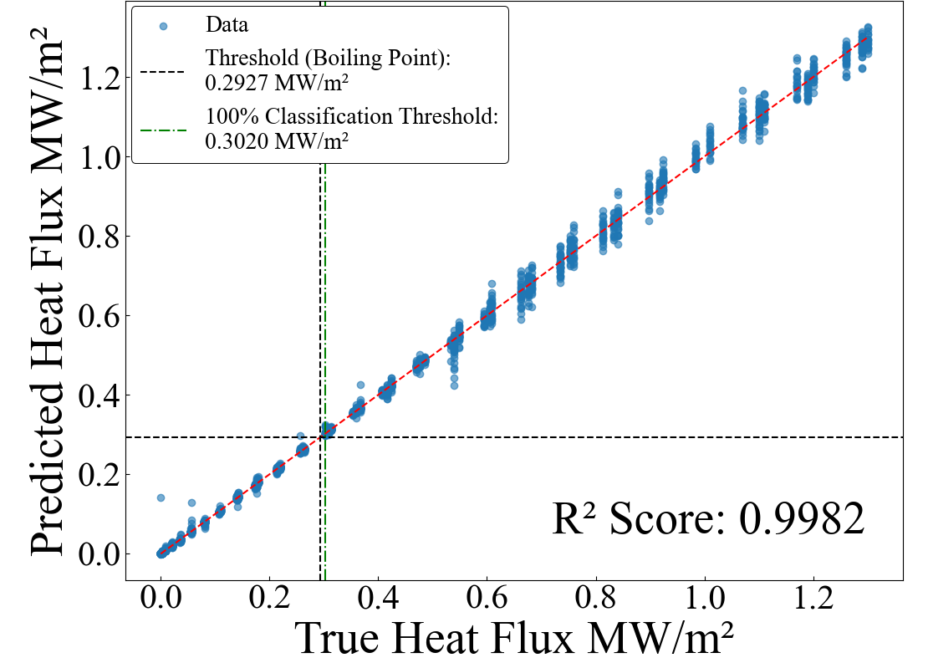
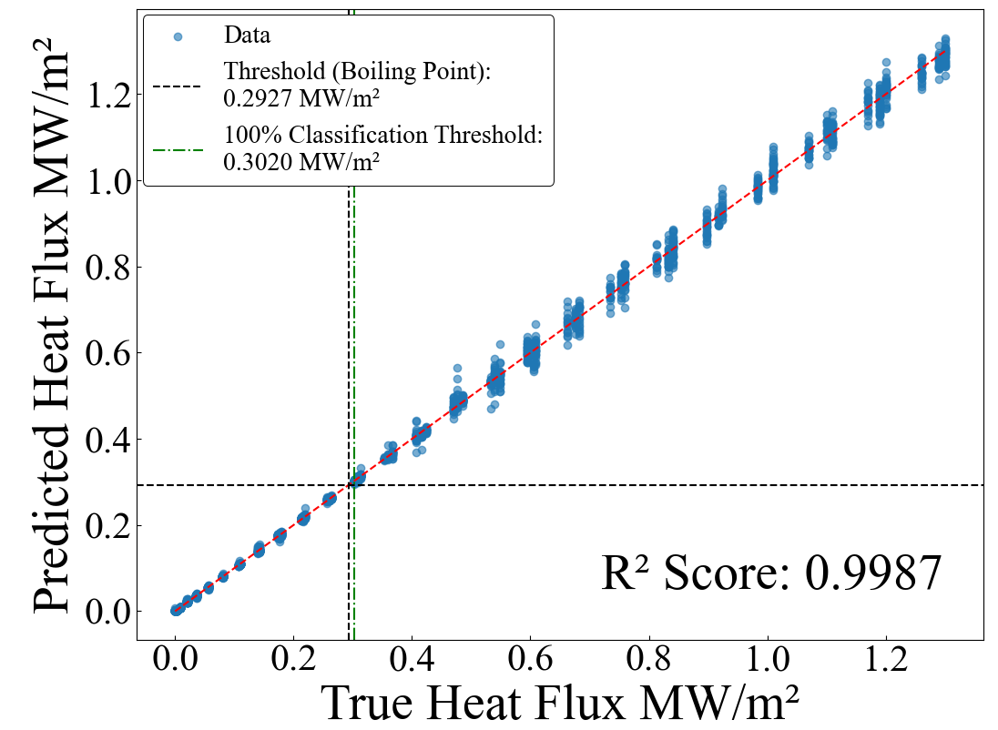
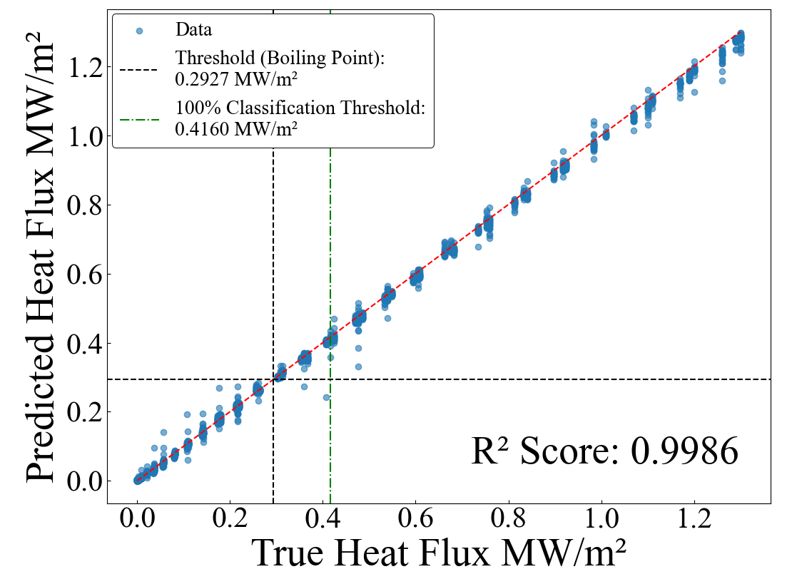
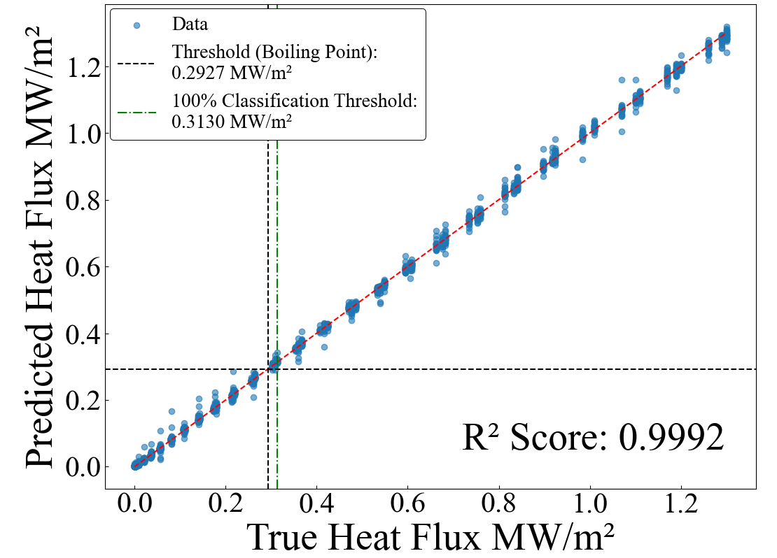
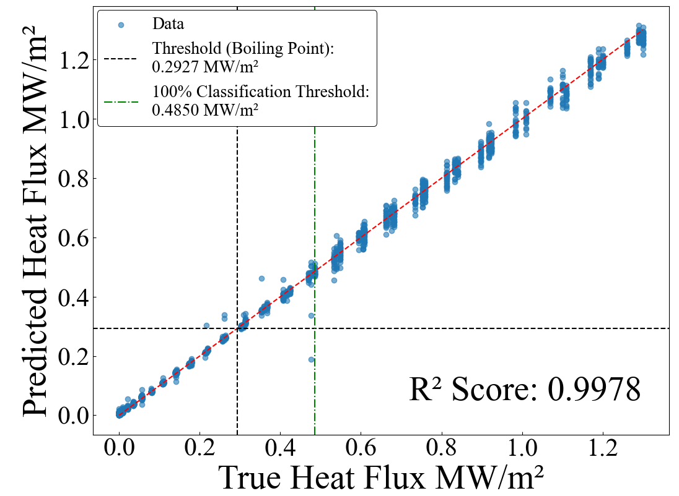

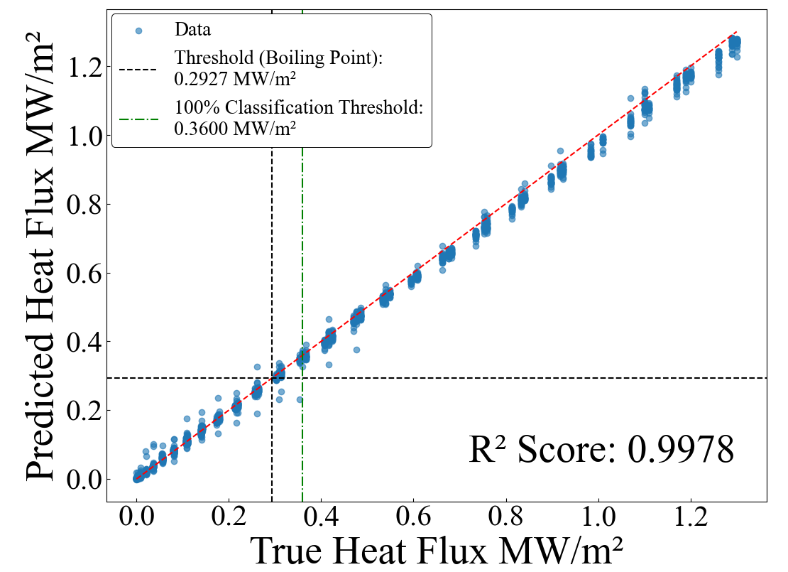
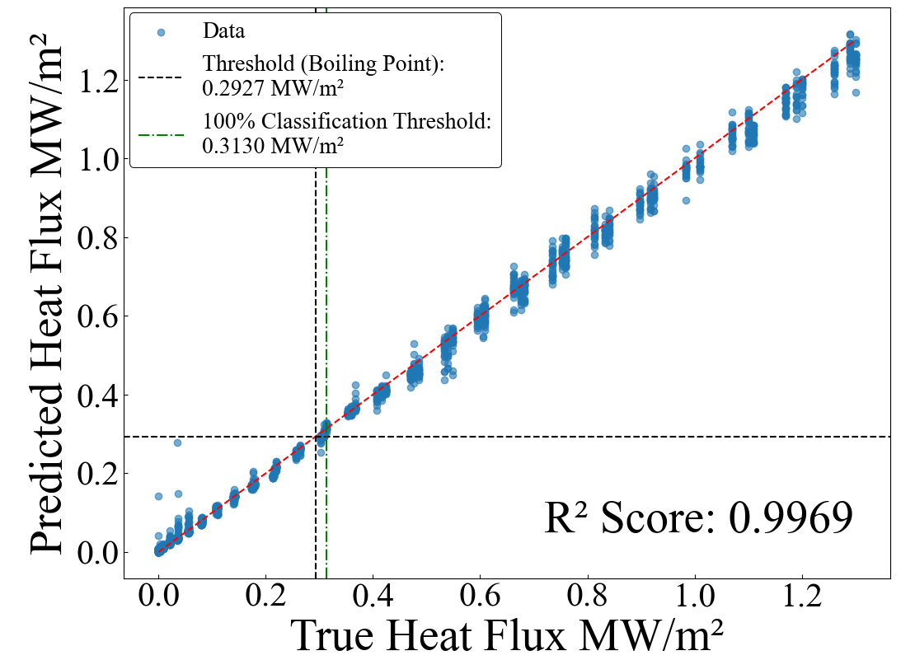
更新したデータで学習（ノイズなしのみ，5分割交差検証）
Tokyo University of Science
PREVIOUS
NEW
平均決定係数：
0.9986
平均決定係数：
0.9980
7

Slide 8
Agenda
Tokyo University of Science
01
02
03
Librosa と soundfile
更新したデータで学習
研究計画

Slide 9
研究計画
Tokyo University of Science
項目 |  | 4月 | 5月 | 6月 | 7月 | 8月 | 9月 | 10月 | 11月 | 12月 | 1月 | 2月 | 3月
特徴量抽出手法の比較 | CWT, SWT
 | MFCC
 | Wigner-Ville
 | Highpass, noise
アンサンブル， モデル選定 | モデル数選定
 | Efficientnet系
 | Densenet系
 | Transformer系
 | 最適特徴量選定
 | Wavenet入れるか否か
 | モデル・特徴量組み合わせ選定
音響データを直接入力 | Wavenet単体 で検証
 | Wavenet+stft で検証
 | Wavenet+メルフィルタで検証
特徴量固定
？
最終的な結果
9

Slide 10
Tokyo University of Science
10

Slide 11
Tokyo University of Science
11

Slide 12
Tokyo University of Science
Step
1
Step
2
Step
3
Step
4
12

Slide 13
寸法や色は場合に応じて調整しましょう
よく使う図形のパターン
1
何かの見出し

Slide 14
良く使う図形パターン
何か
メッセージ
①
ひとつめ
変化
変化
③
みっつめ
➁
ふたつめ
変化

Slide 15
３つあることが一目でわかる
３カードのレイアウトテンプレート
カード①
カード②
カード③
カードの見出し
カードの見出し
カードの見出し

Slide 16
順序関係がある場合は並列よりこちらが良い
３カードのレイアウトテンプレートのアレンジ
カード①
カードの見出し
カード②
カードの見出し
カード③
カードの見出し

Slide 17
カードの間隔やアスペクト比は適宜調整
４カードのレイアウトテンプレート
カード①
カード③
カードの見出し
カードの見出し
カード②
カード④
カードの見出し
カードの見出し

Slide 18
循環がある場合はこんな感じが良い
４カードのレイアウトテンプレートのアレンジ
カード①
カード③
カードの見出し
カードの見出し
カード②
カード④
カードの見出し
カードの見出し

